Slide 1
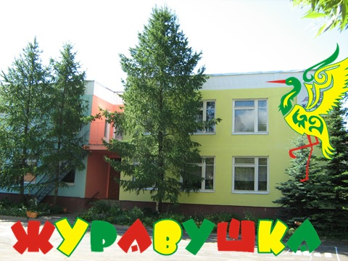
Муниципальное дошкольное
образовательное учреждение
Детский сад № 12»

Slide 2
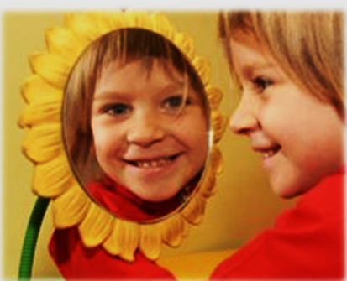
Ребенок не рождается злым или добрым,
нравственным или безнравственным.
То, какие нравственные качества разовьются у ребенка, зависит, прежде всего,
от родителей, педагогов и окружающих его взрослых,
от того, как они его воспитают,
какими впечатлениями обогатят.

Slide 3
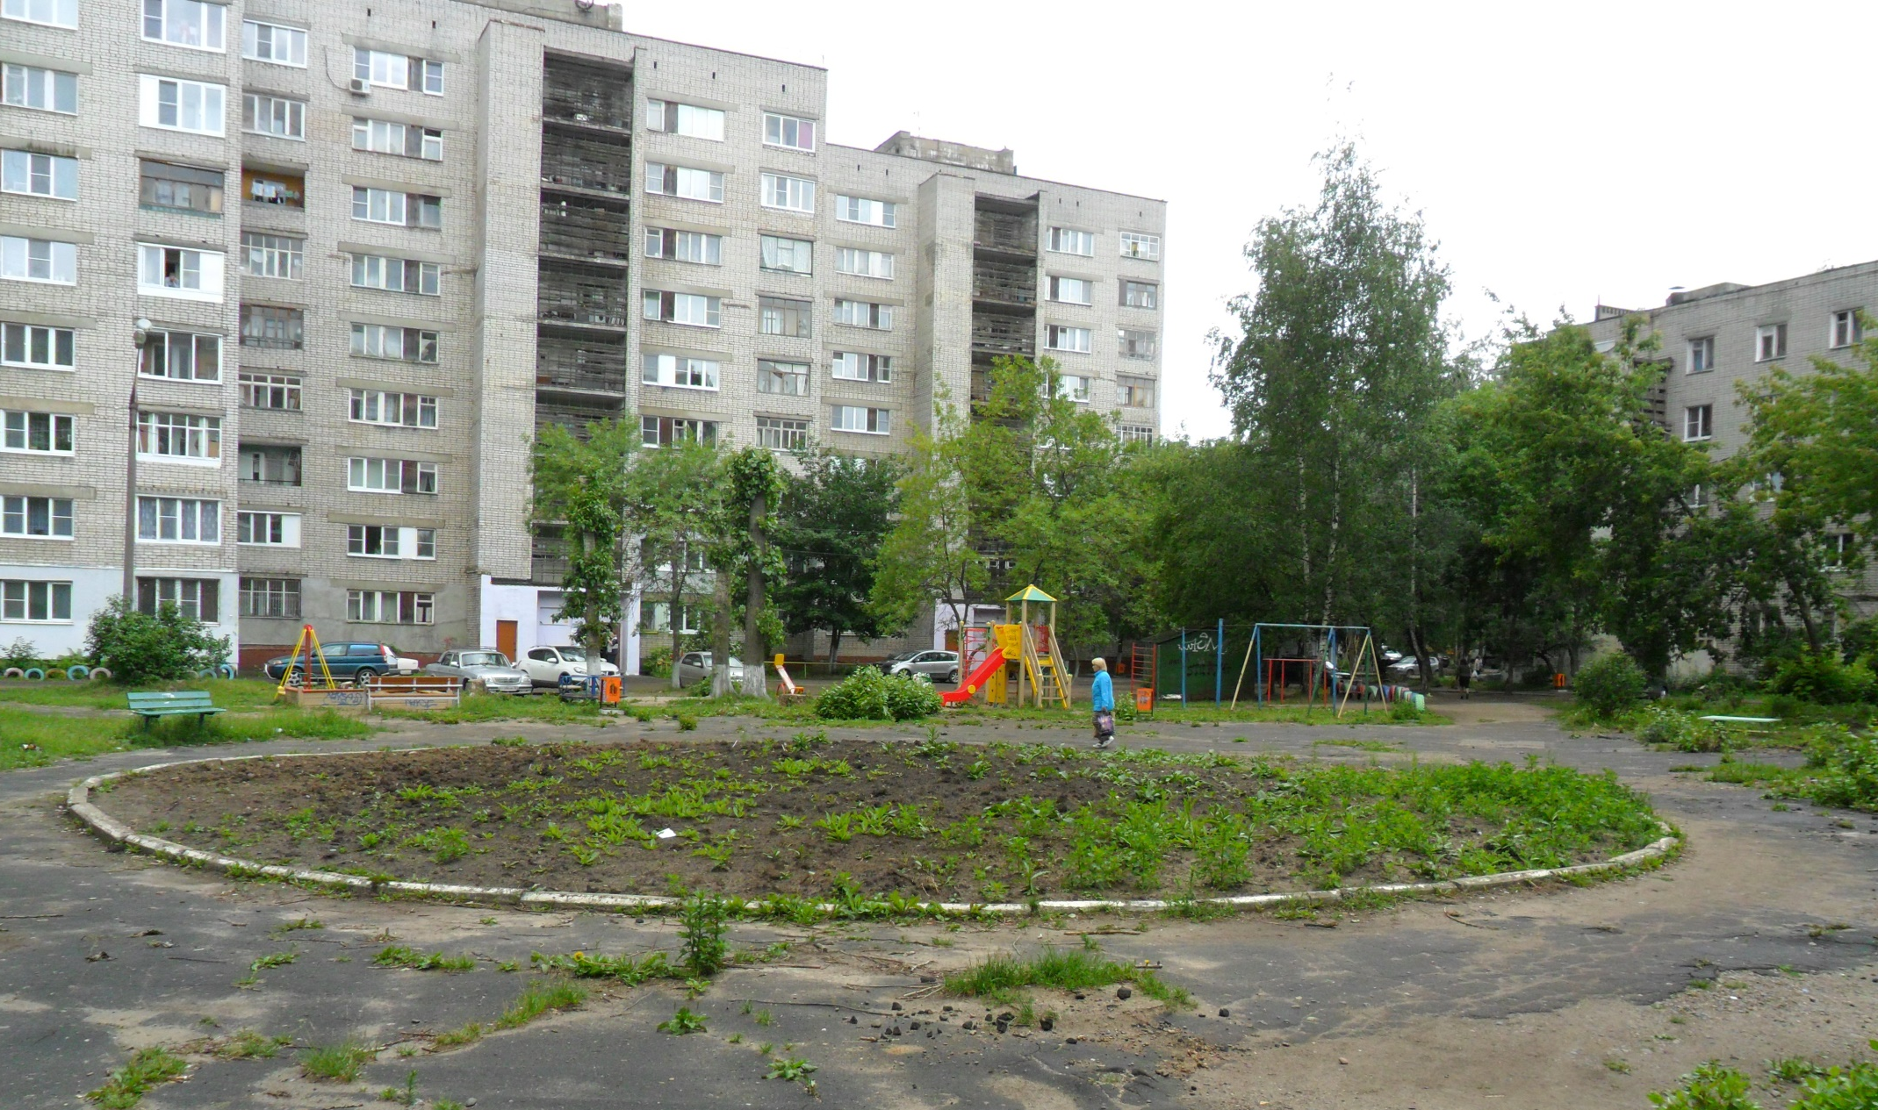

Slide 4
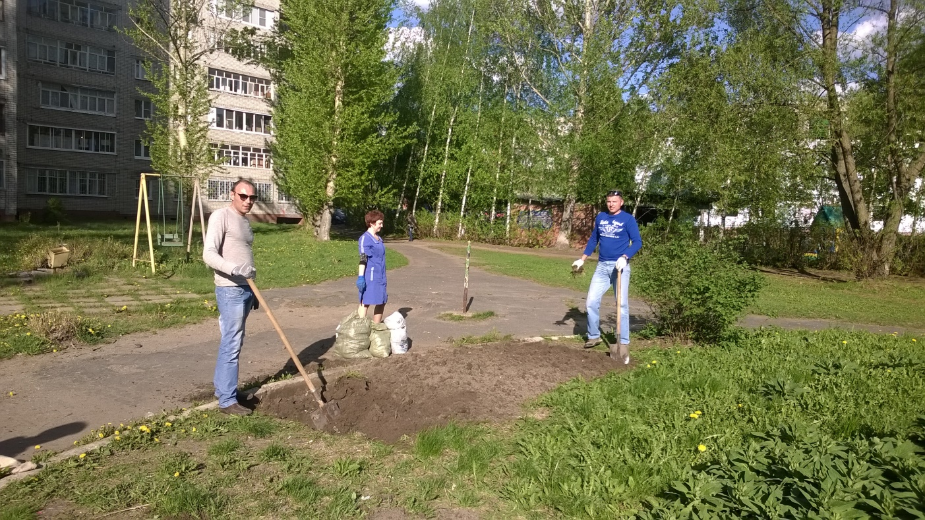
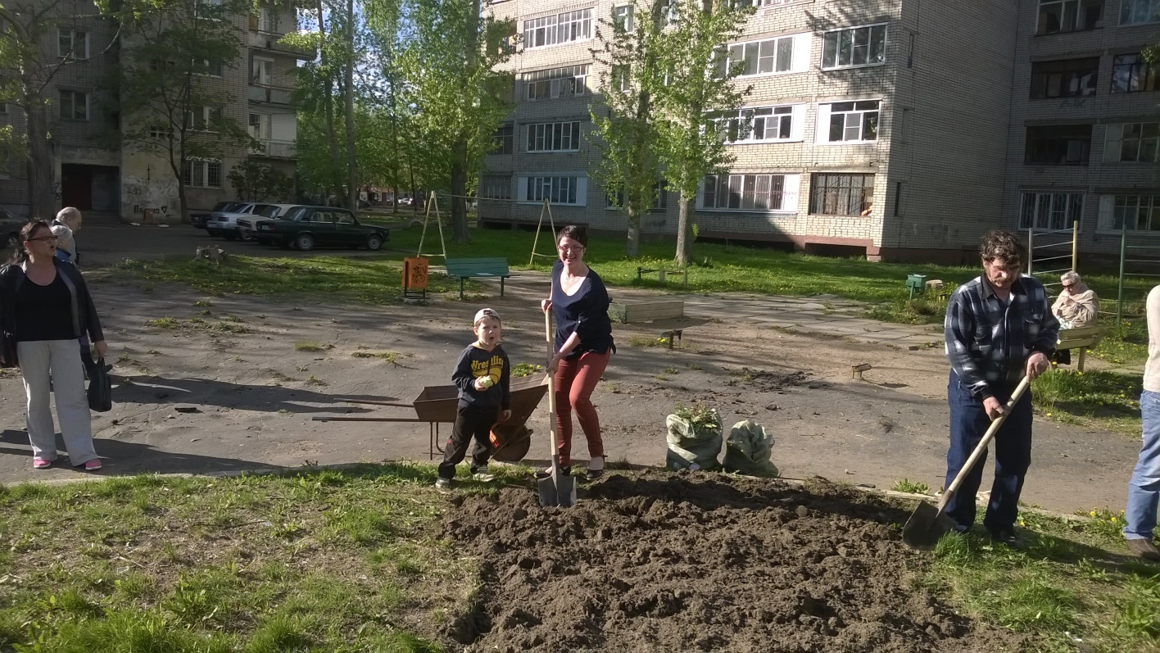
Международная программа
«ЭКО-ШКОЛЫ/ЗЕЛЁНЫЙ ФЛАГ»

Slide 5
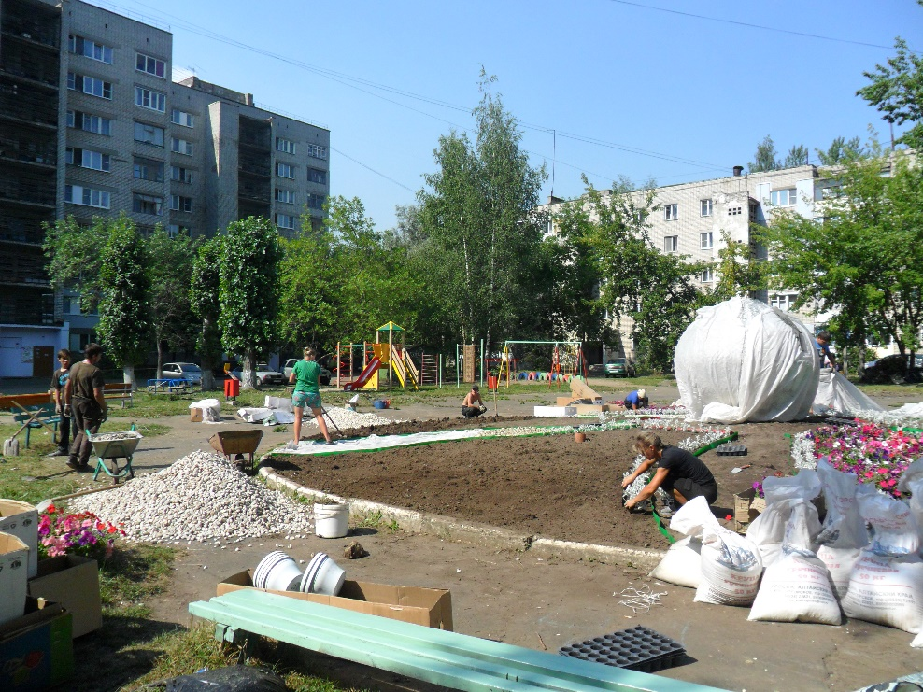
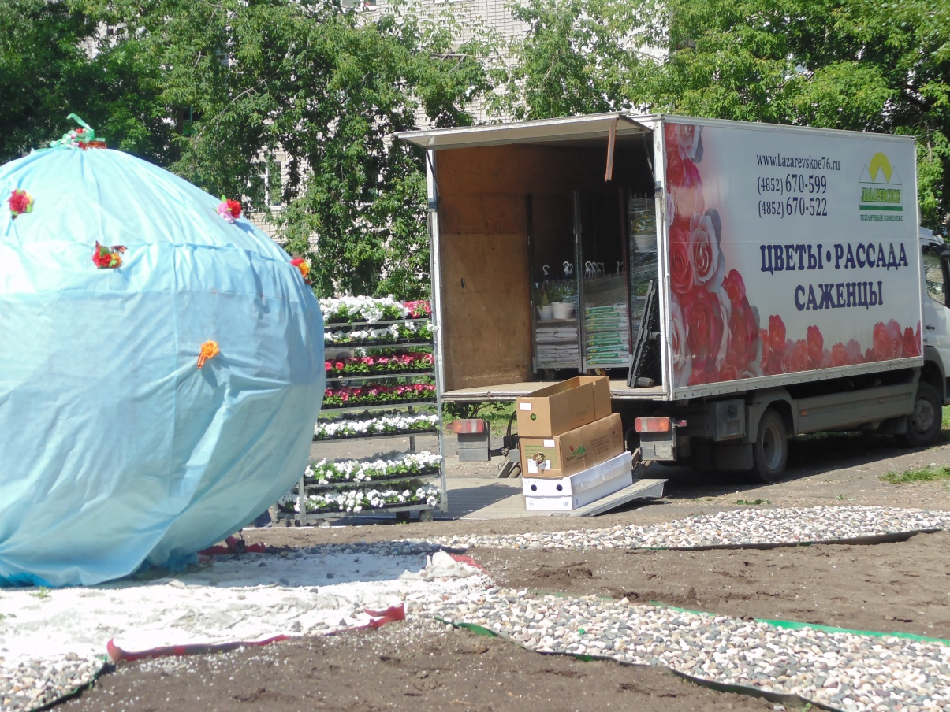

Slide 6
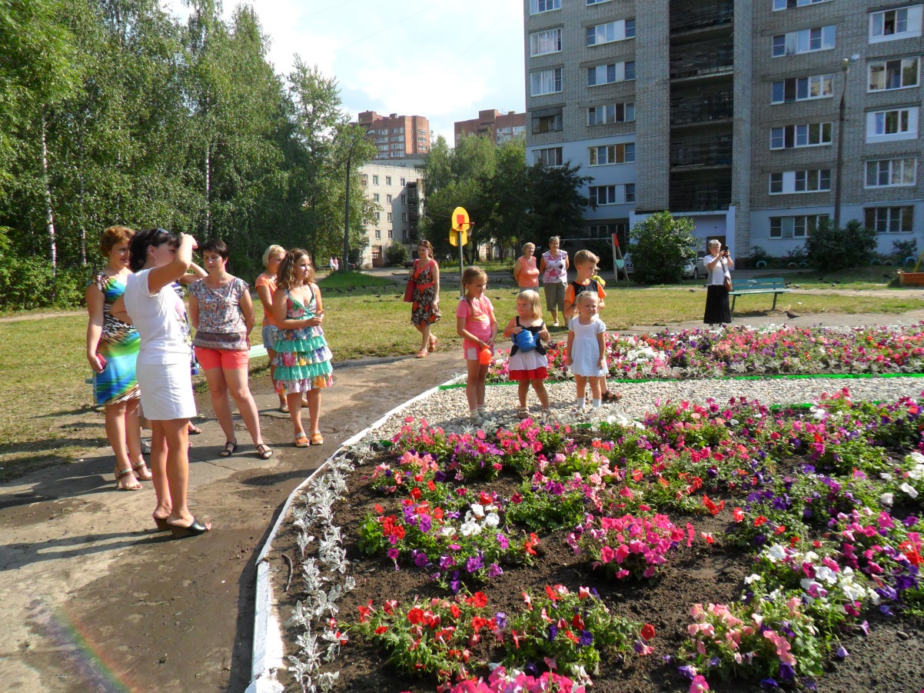
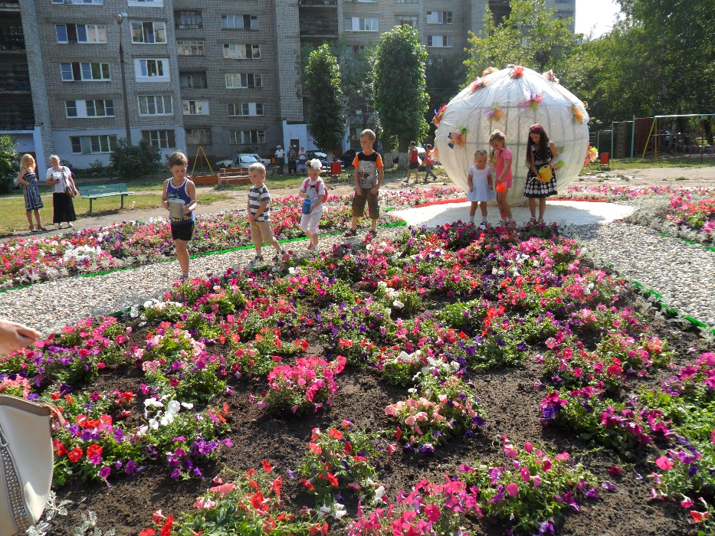
Множество маленьких дел,
которые делаются множеством
маленьких людей
во многих маленьких местах, могут изменить лицо мира. Китайская поговорка

Slide 7
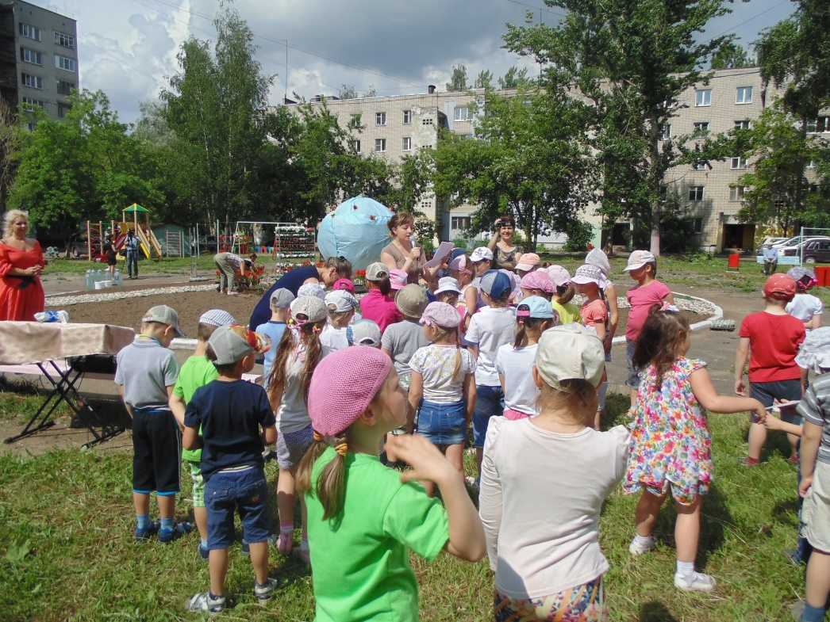
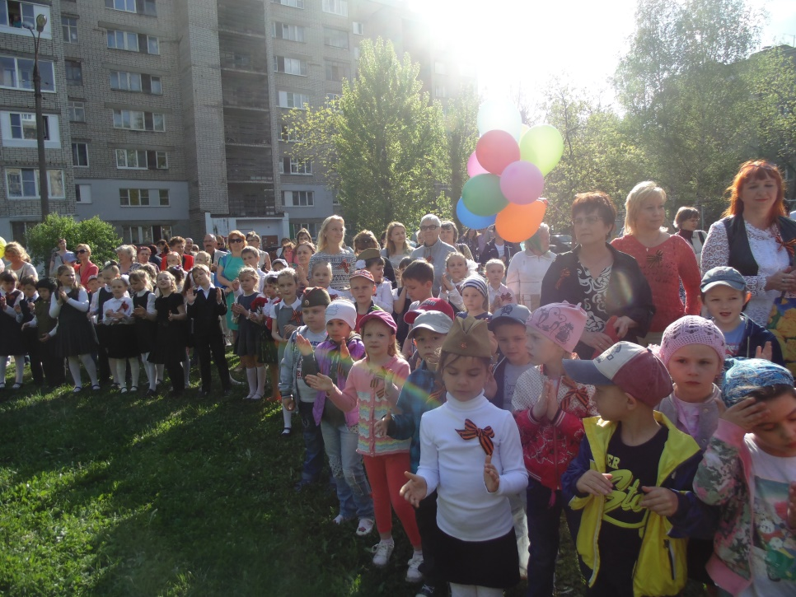
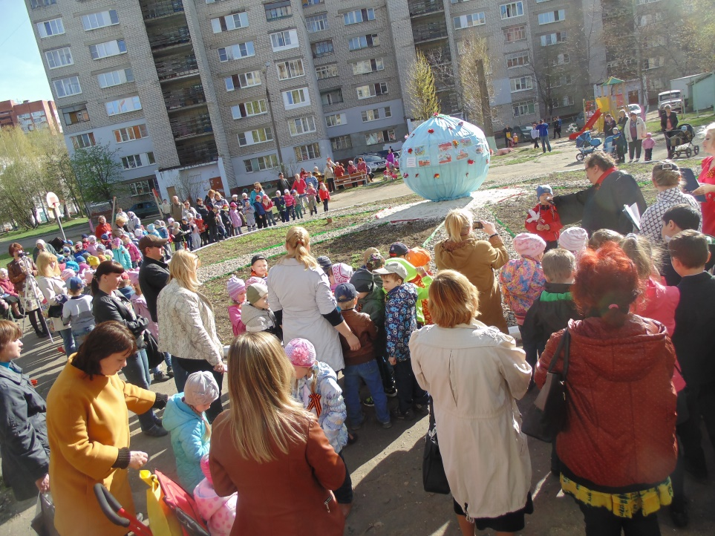
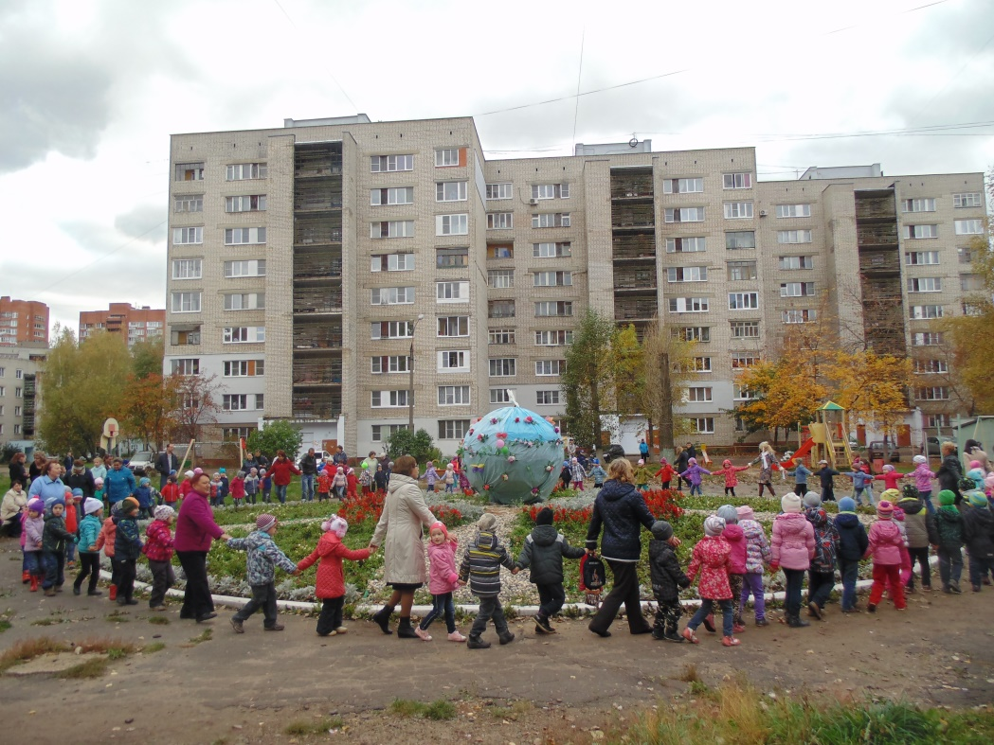

Slide 8
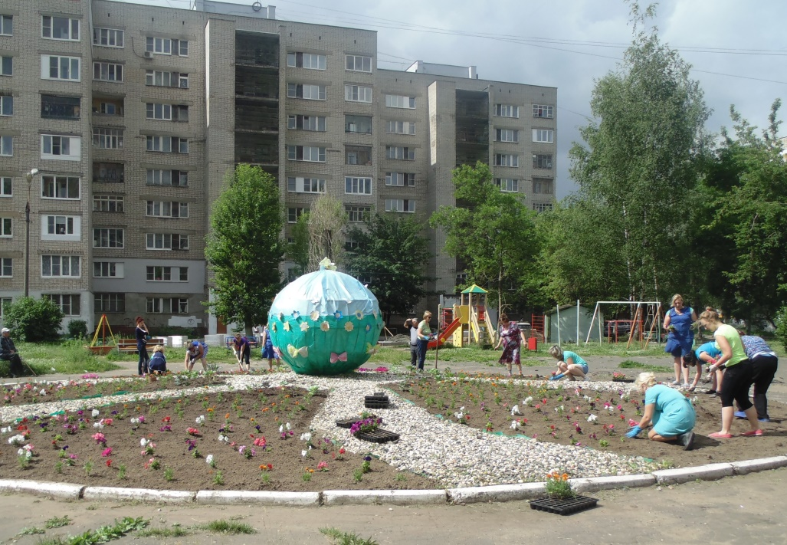
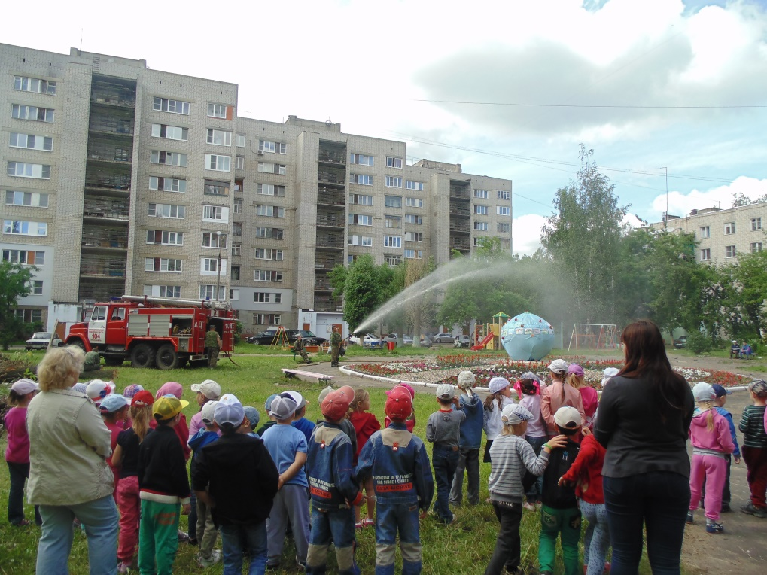
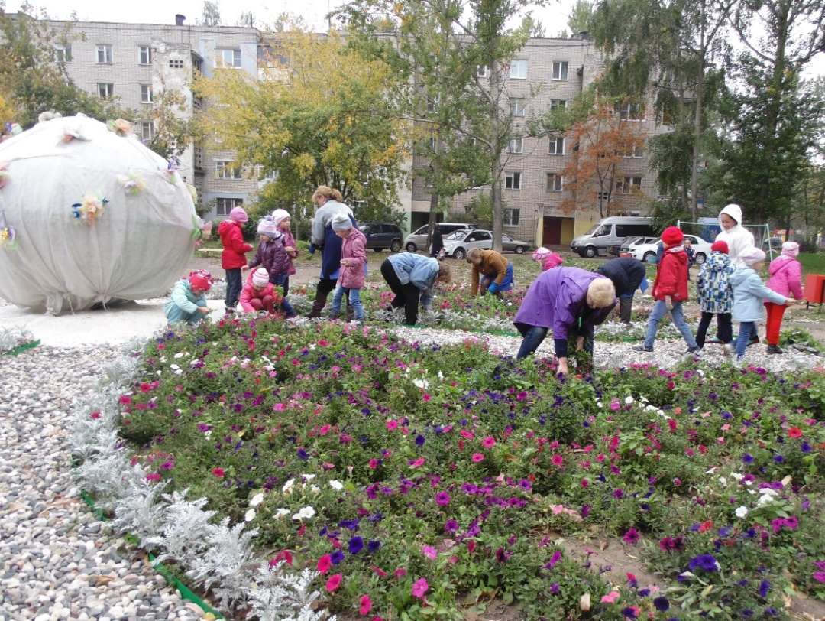
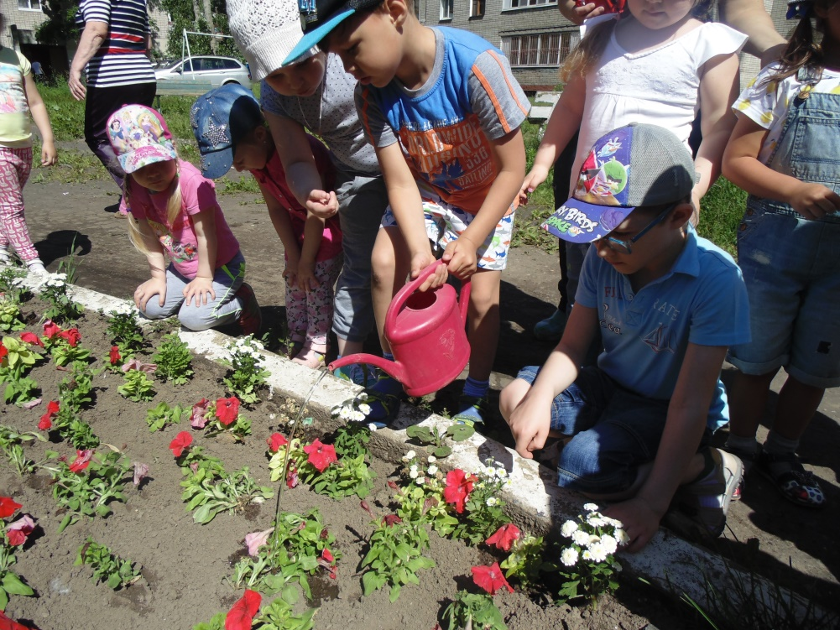

Slide 9
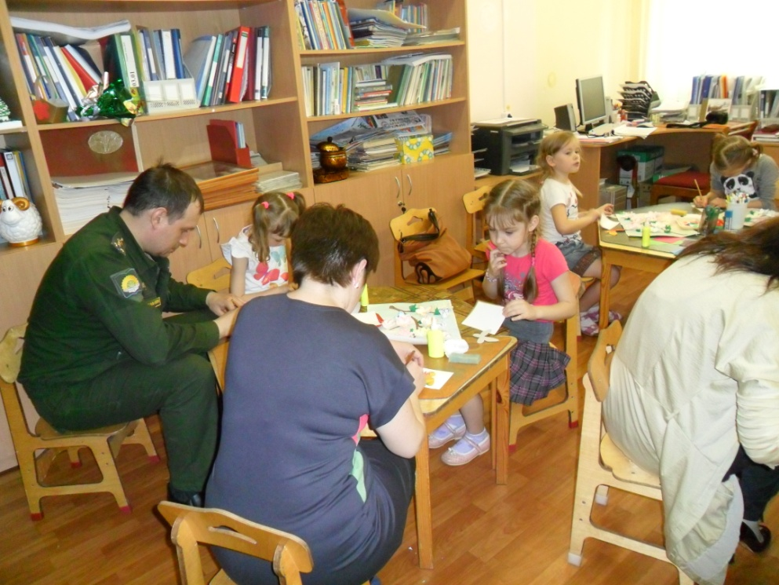
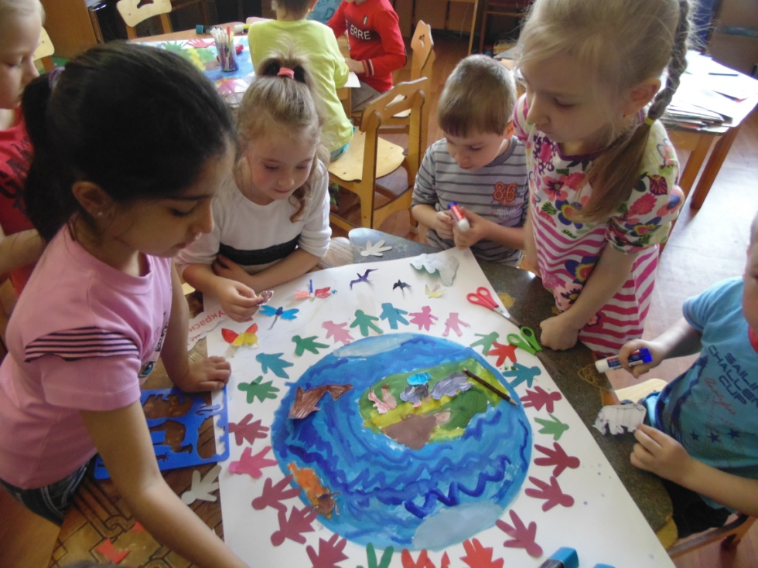
Чудеса своими руками
Дети охотно всегда чем-нибудь занимаются…
Это весьма полезно, а потому не только не следует этому мешать,
но нужно принимать меры к тому,
чтобы всегда у них было что делать.
Я.А.Коменский

Slide 10
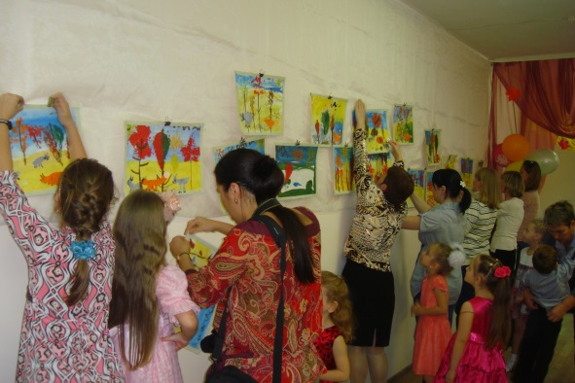
Сотворчество детей и родителей
как одна форм взаимодействия
детского сада и семьи
Ничто так не сближает, как совместное творчество, совместный поиск, совместные неудачи и находки, когда люди вдруг как бы сливаются в единое целое, начинают чувствовать и понимать друг друга так точно и так мгновенно, как никогда не чувствовали и не понимали раньше. Юрий Вяземский

Slide 11
Основная цель
взаимодействия ДОУ с семьёй :
установление доверительных отношений с детьми, родителями и педагогами,
объединение их в одну команду,
воспитание потребности делиться друг с другом
своими проблемами,
совместно их решать

Slide 12
Задача дошкольного учреждения -
помочь родителям осознать свою родительско-воспитательную миссию, как величайшую ответственность за будущее ребенка,
помочь родителям преодолеть эти трудности научить слышать и понимать своего ребенка

Slide 13
Алгоритм организации выставки, конкурса:
Объявление об организации конкурса в приемной группы (яркое, красочное, в интересной форме)
Приглашение к участию на сайте ДОУ
Положение о конкурсе на сайте ДОУ
Консультации и советы для родителей о пользе совместного творчества с целью развития тех или иных навыков и способностей (в приемной группы и на сайте ДОУ)
Консультации для родителей «Идеи для творчества» по тематике выставки
Индивидуальное консультирование родителей
Оформление выставки в приемной группы (холлах ДОУ)
Награждение победителей и участников дипломами, грамотами
Объявление благодарности, принявшим участие в выставке на сайте ДОУ
Представление грамот и дипломом победителей на сайте ДОУ на страничке «Наши достижения»

Slide 14
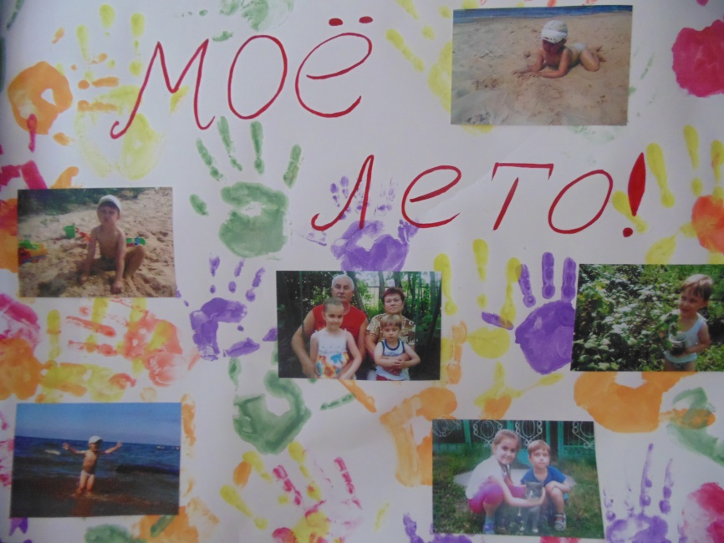
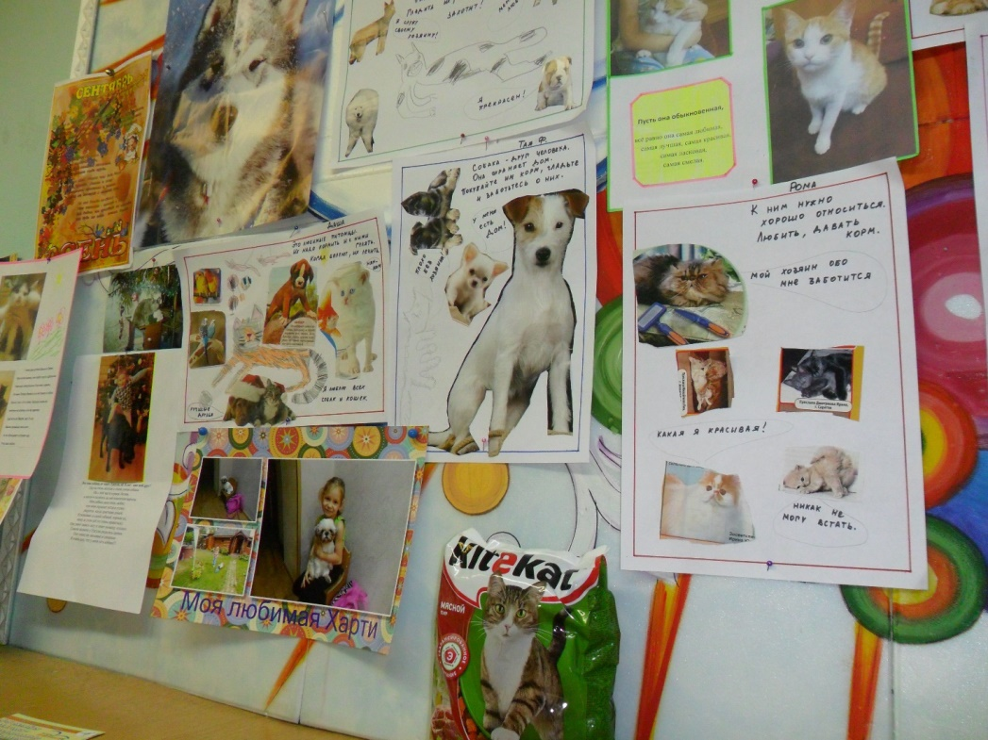
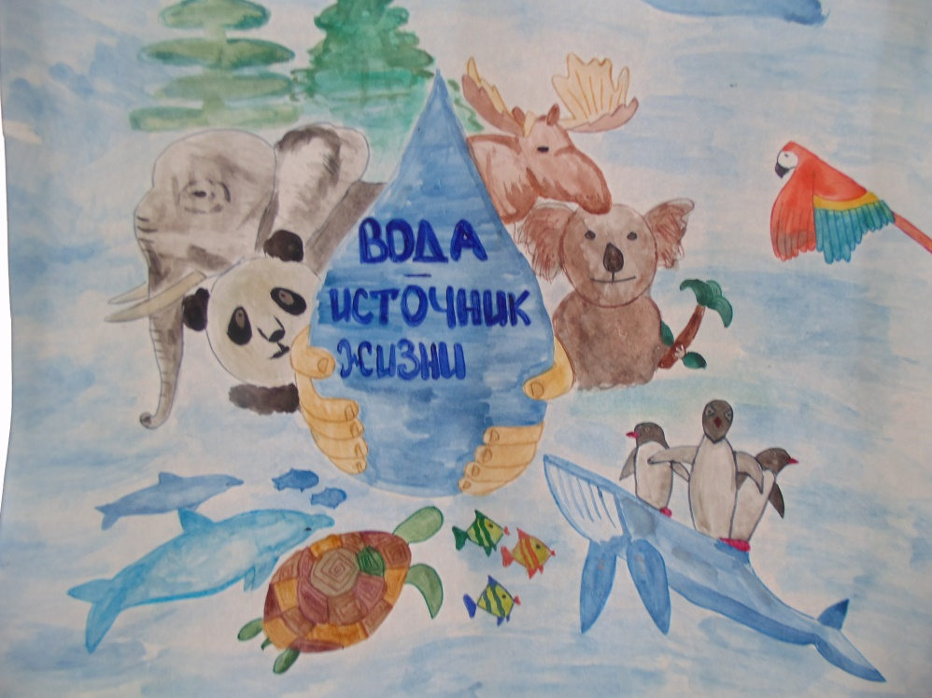
Выставки
стенгазет и плакатов

Slide 15
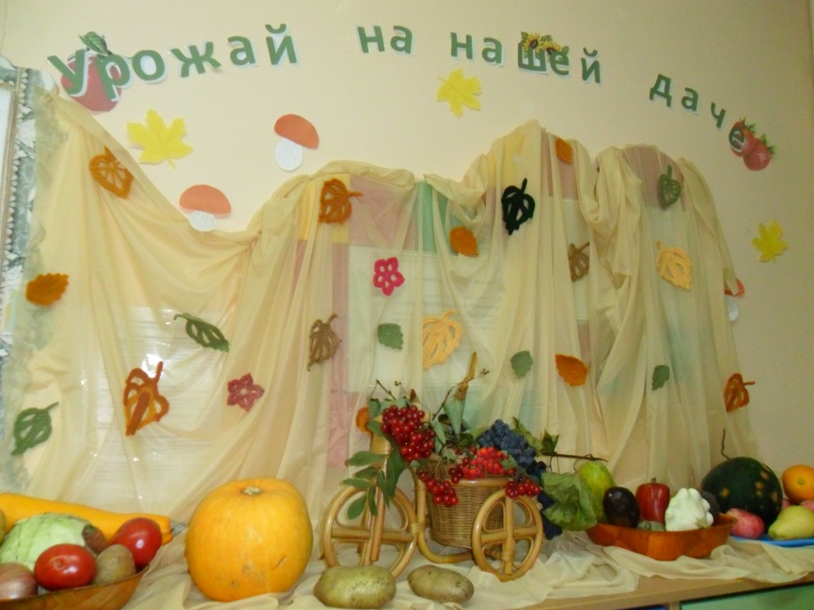
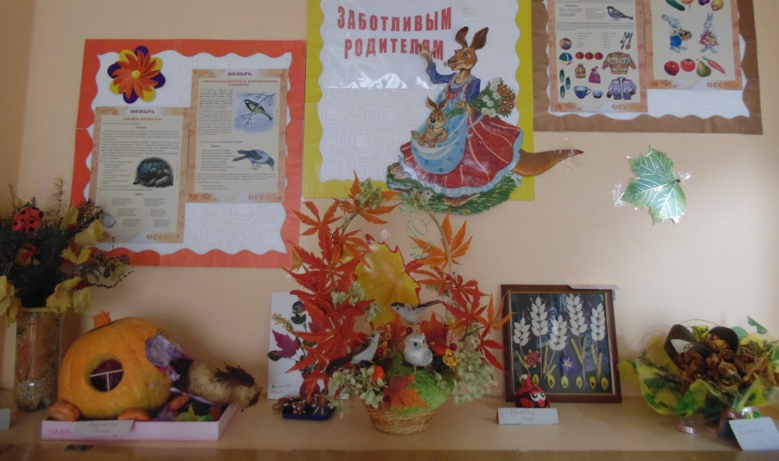
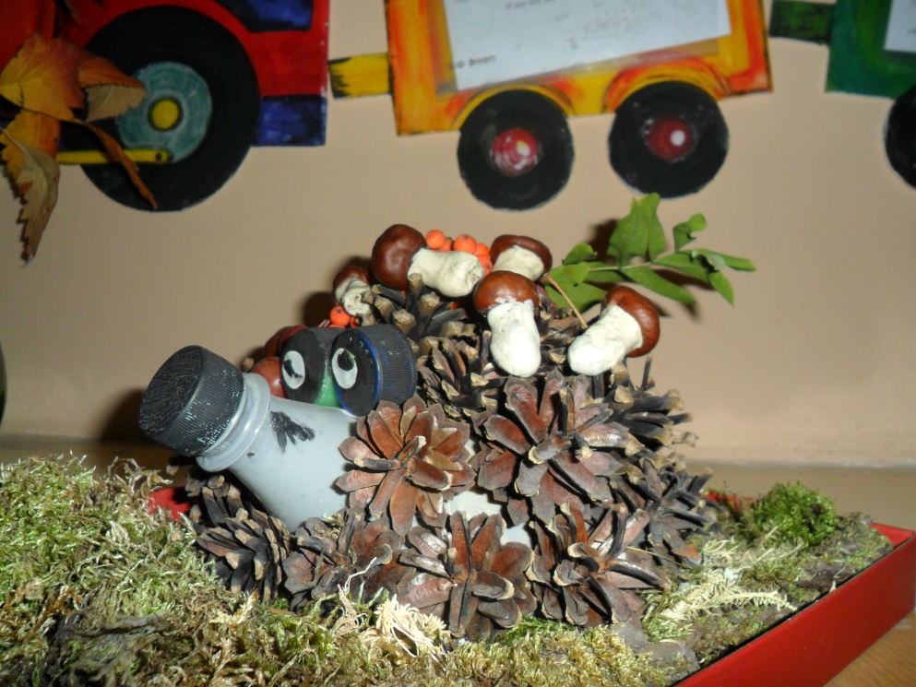
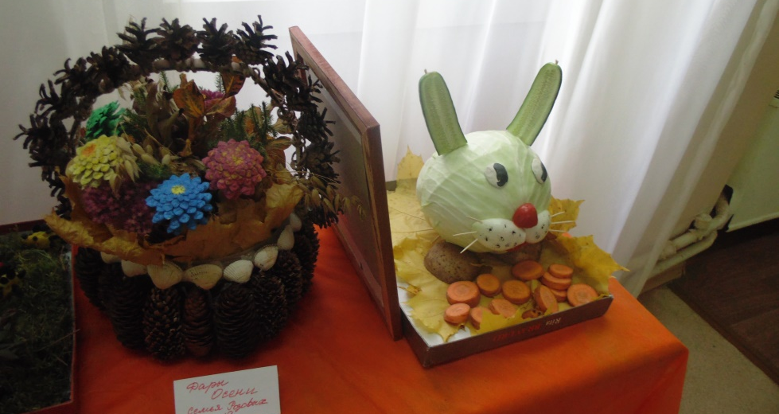
Выставка
«Осенний калейдоскоп»

Slide 16
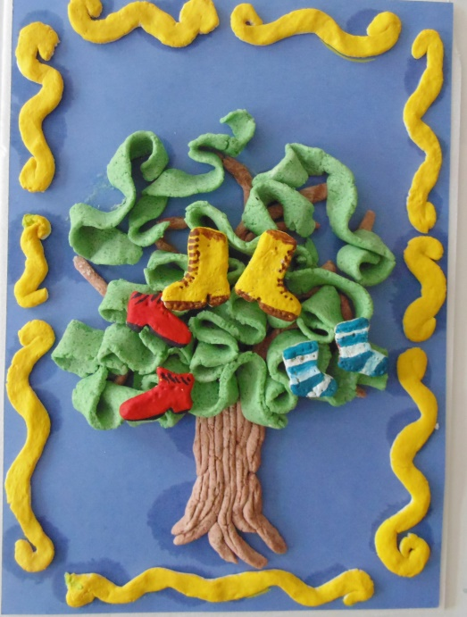
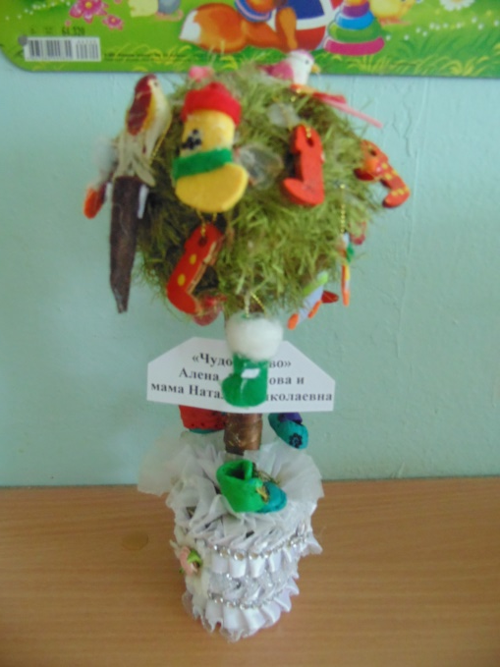
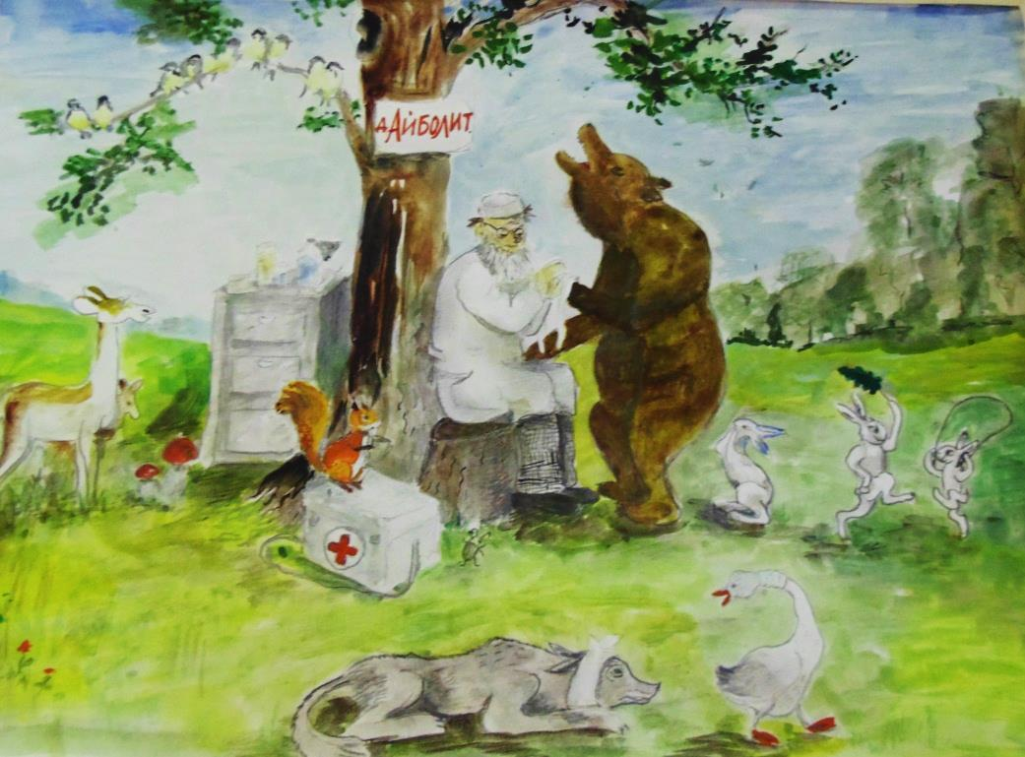
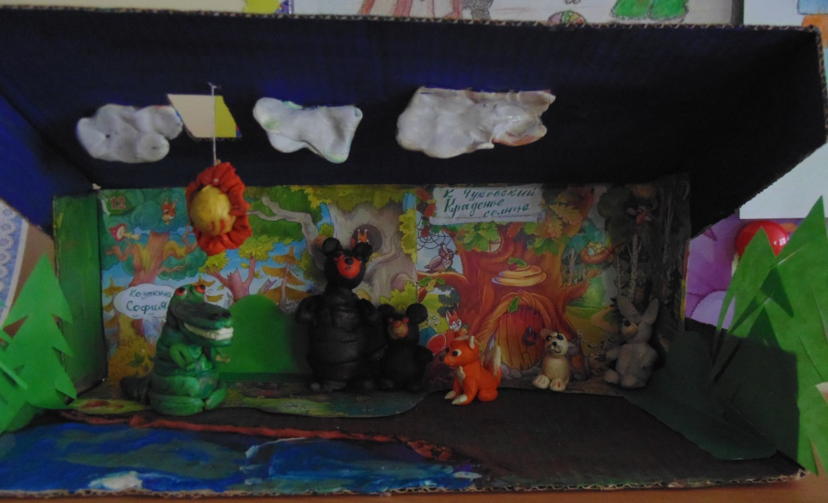
Выставка – конкурс совместного
детско-родительского творчества,
посвященная 135-летию
К.И. Чуковсколого

Slide 17
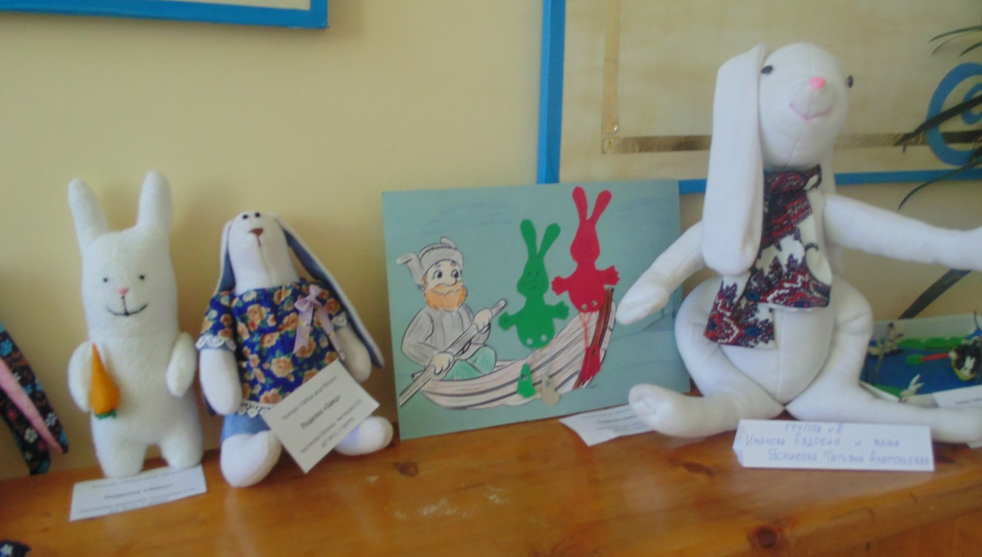
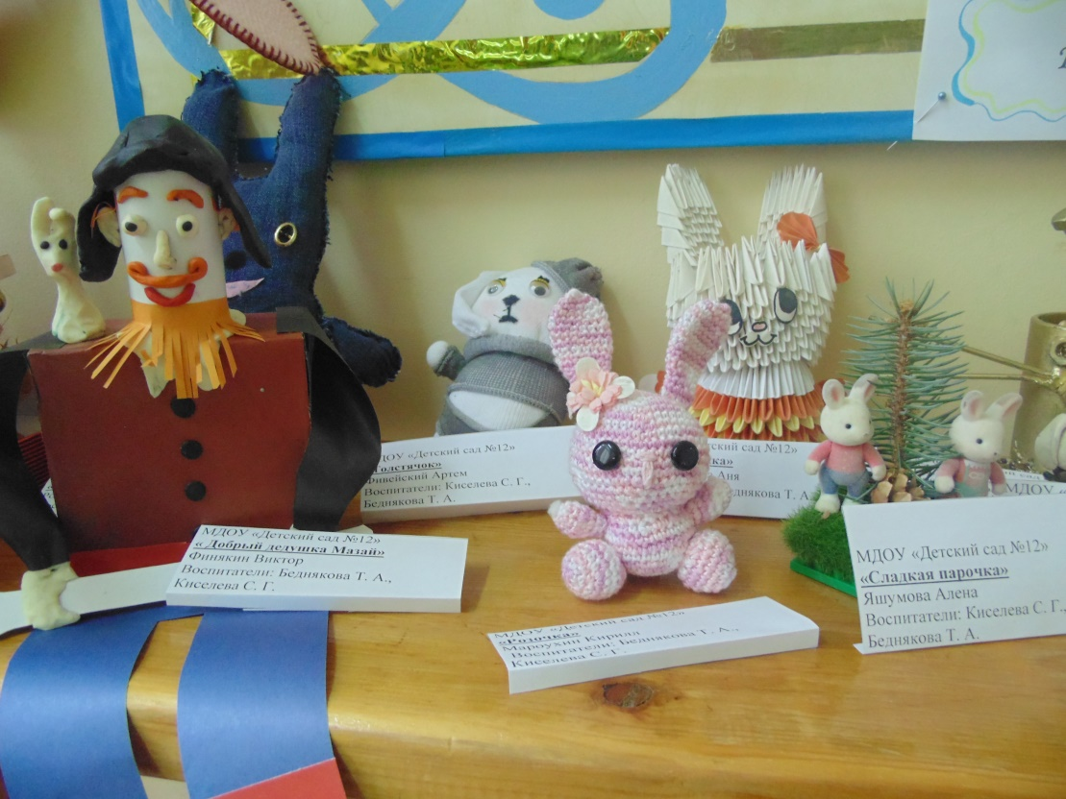
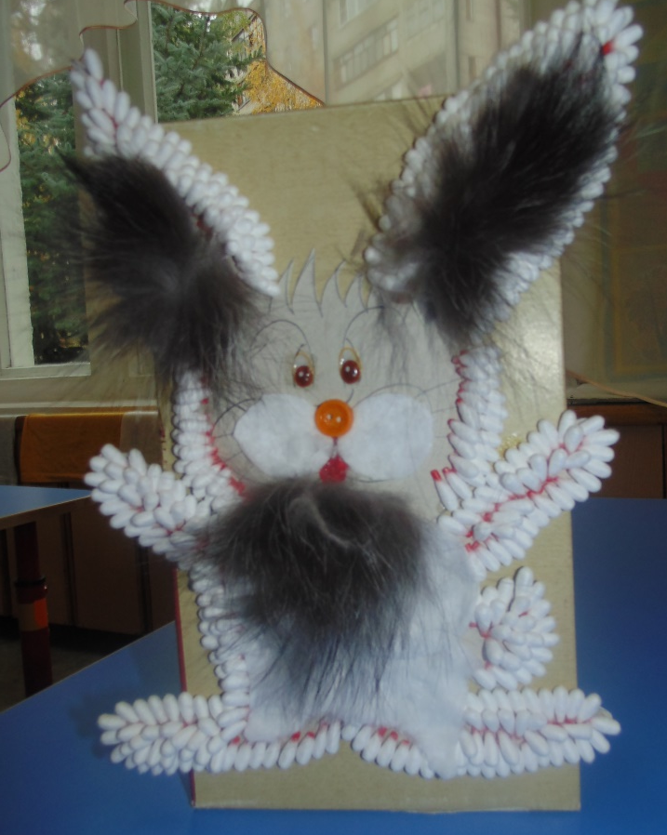
Конкурс поделок
«Дед Мазай и зайцы»,
посвященный 195-летию
Н.А. Некрасова

Slide 18
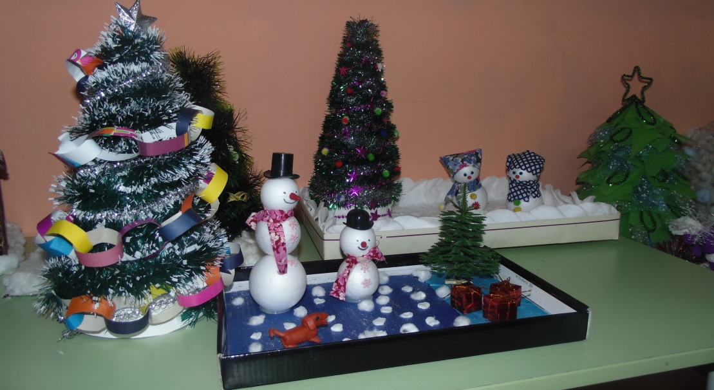
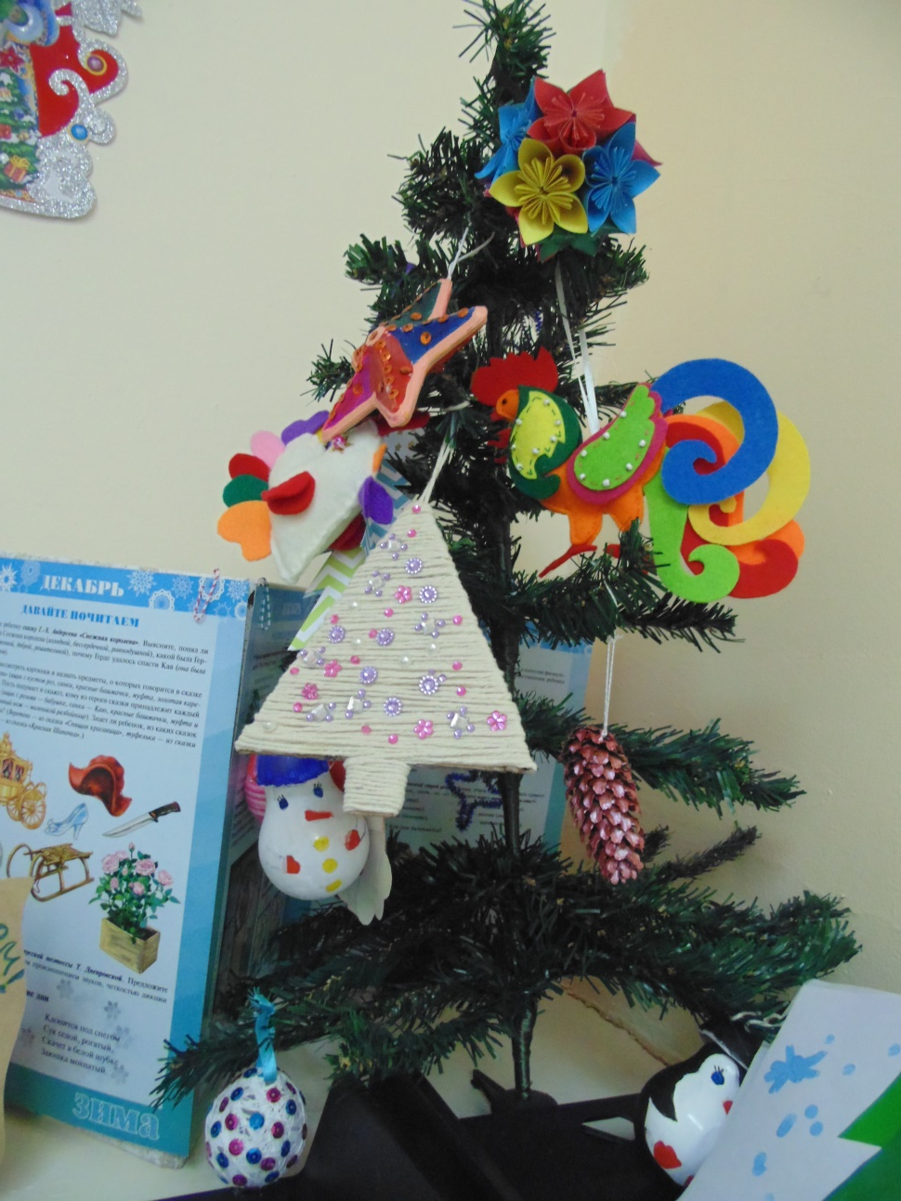
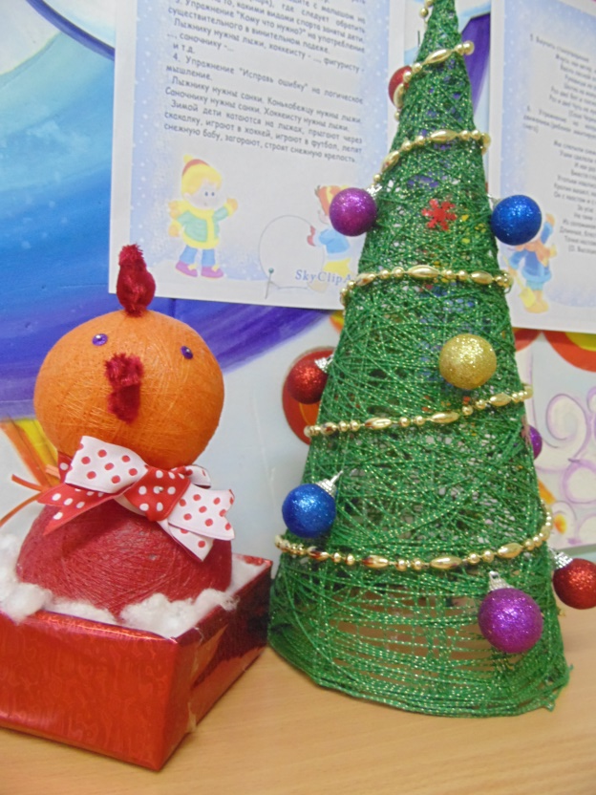
Конкурс – выставка
«Мастерская Деда Мороза»

Slide 19
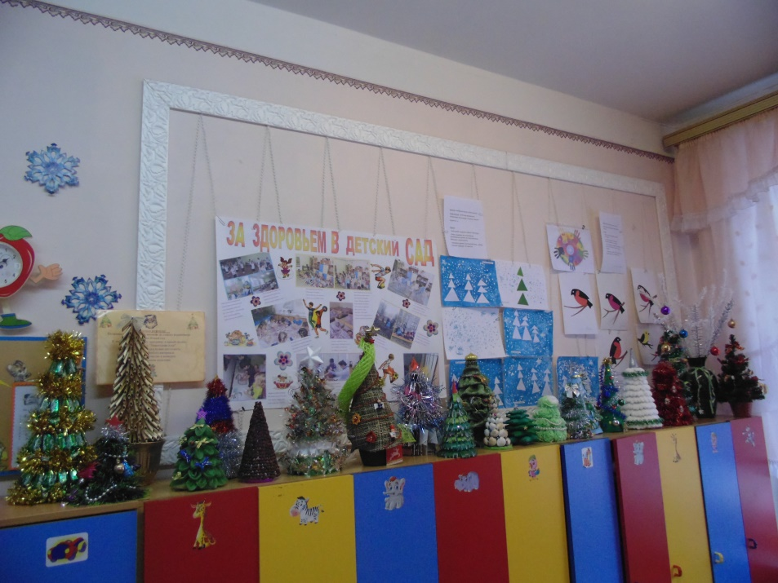
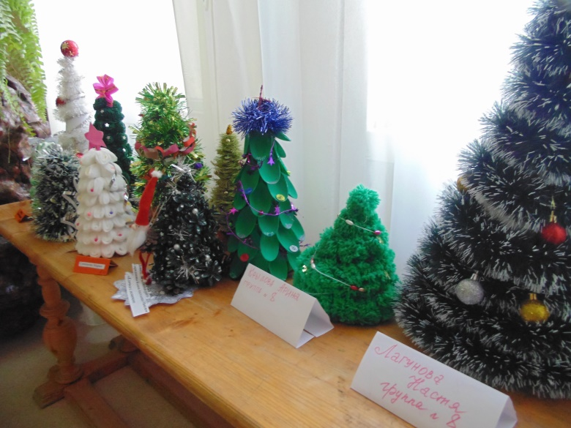
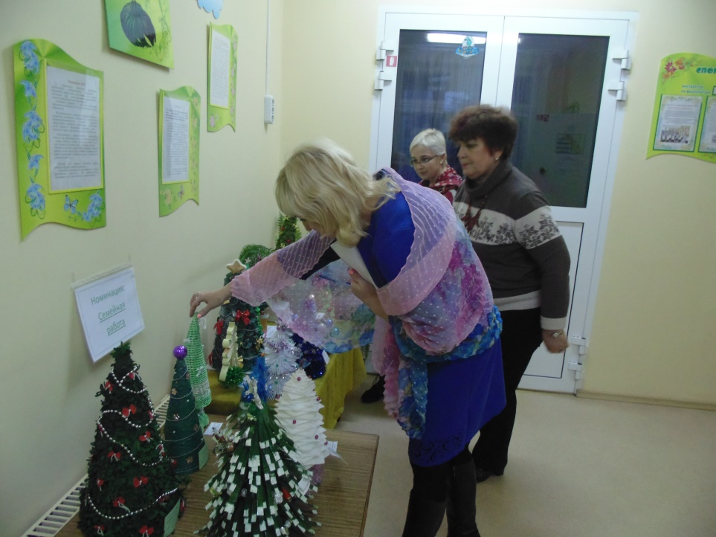
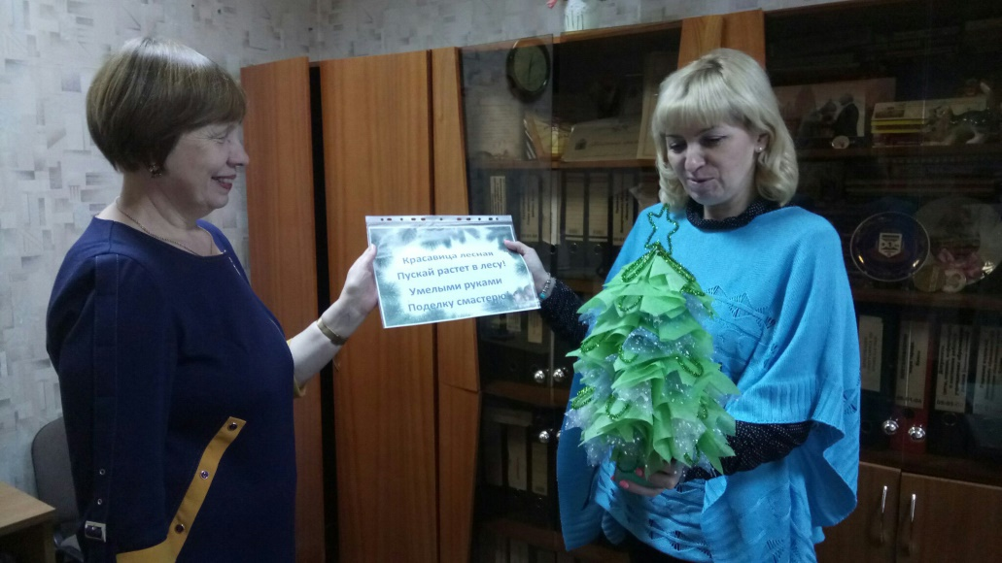
Конкурс –акция «Елочка живи!»

Slide 20
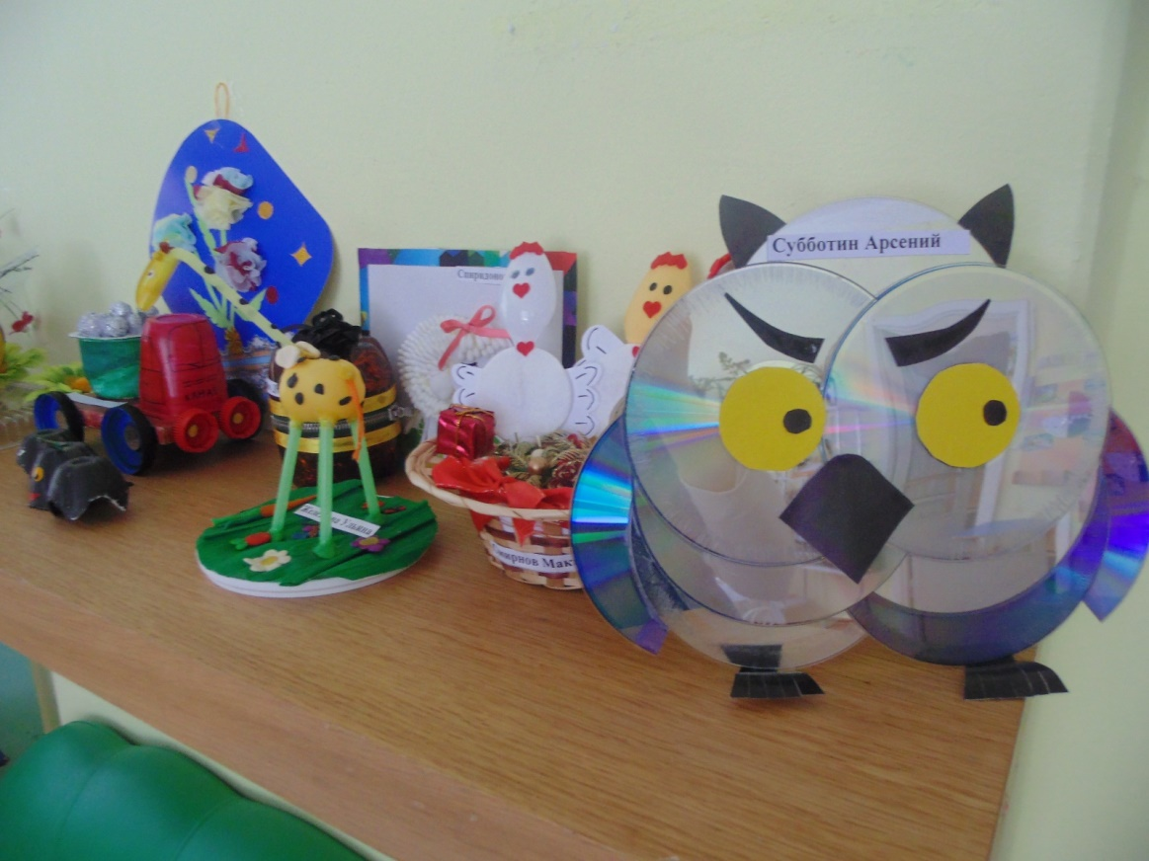
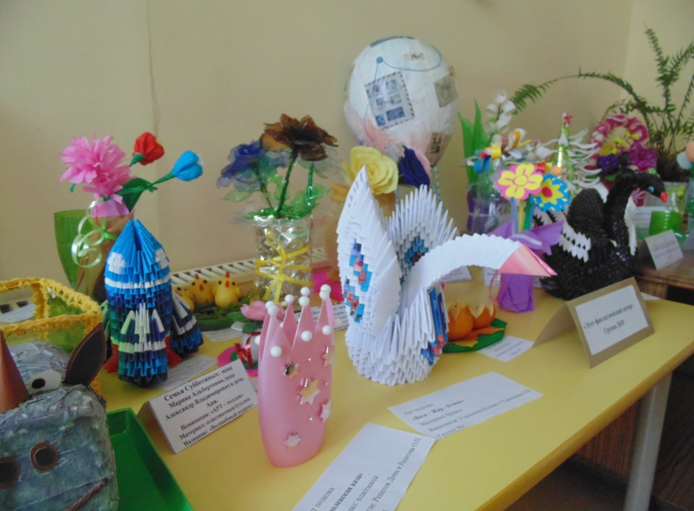
Муниципальный конкурс
«Этот фантастический мусор»

Slide 21
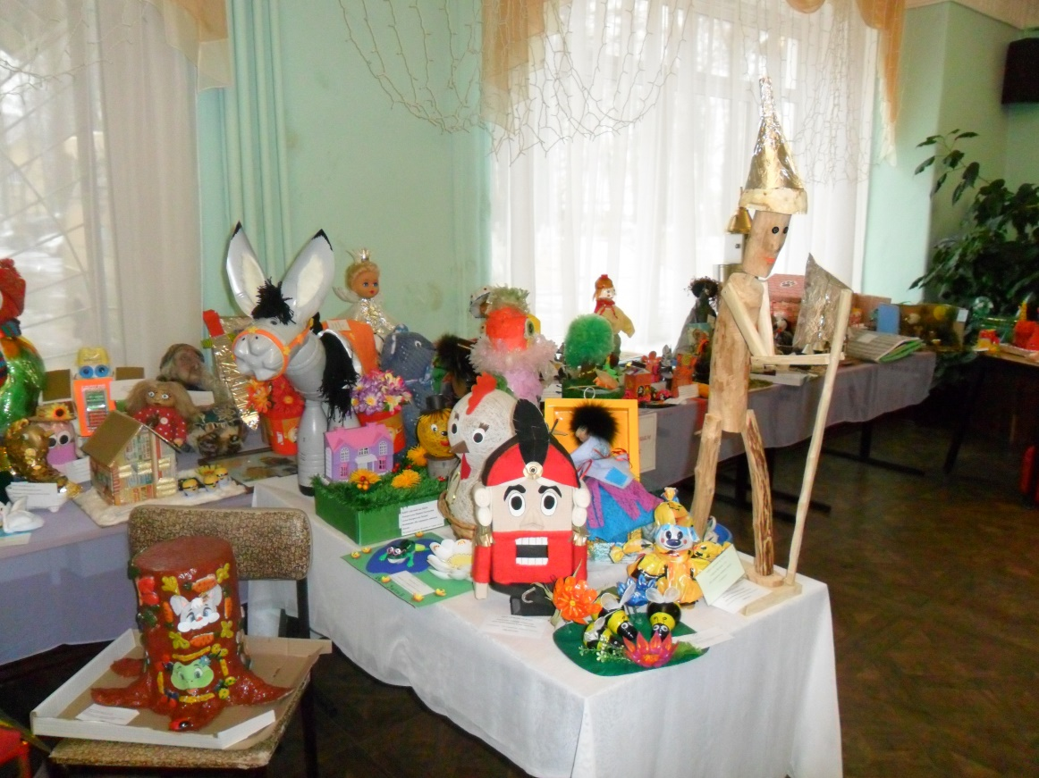
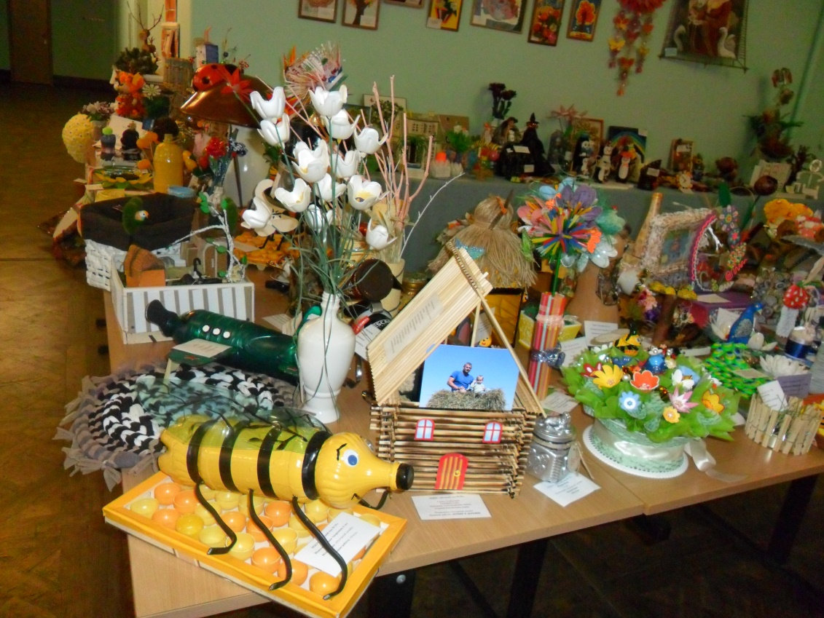
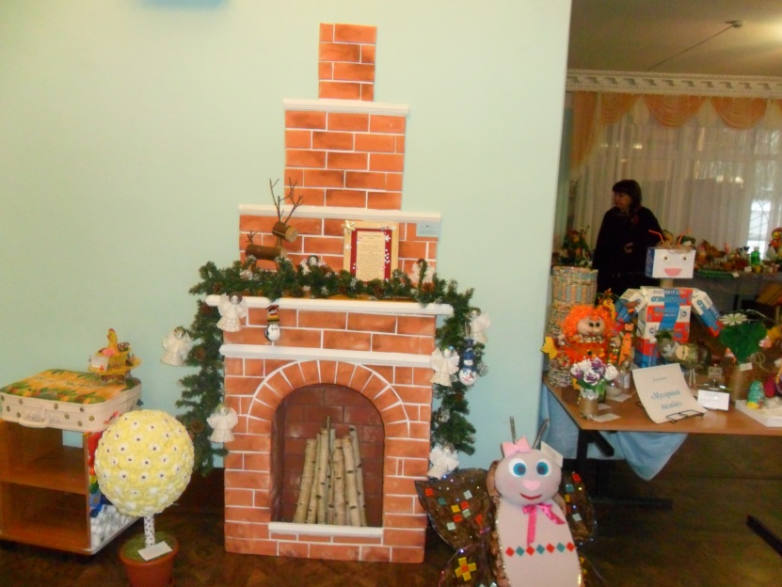
Региональный конкурс
«Чудеса для людей
из ненужных вещей»
в ДК «Магистраль»

Slide 22
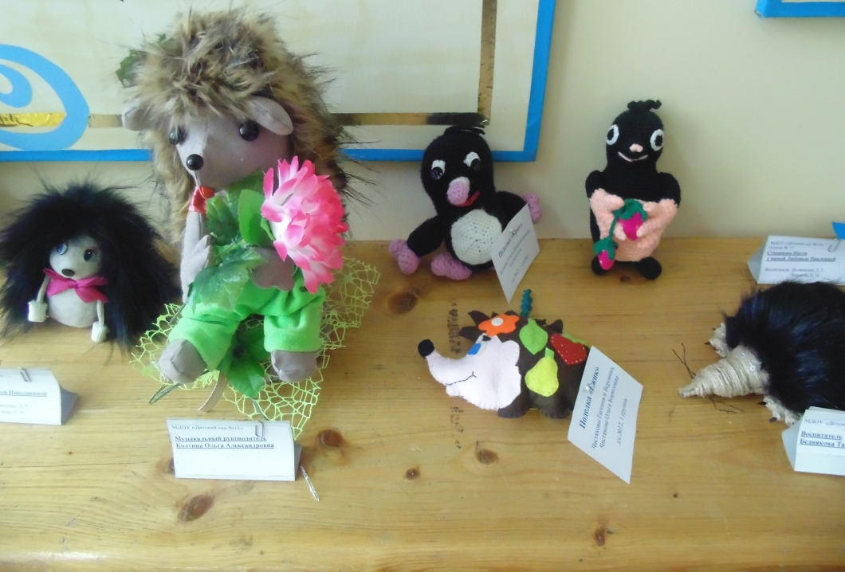
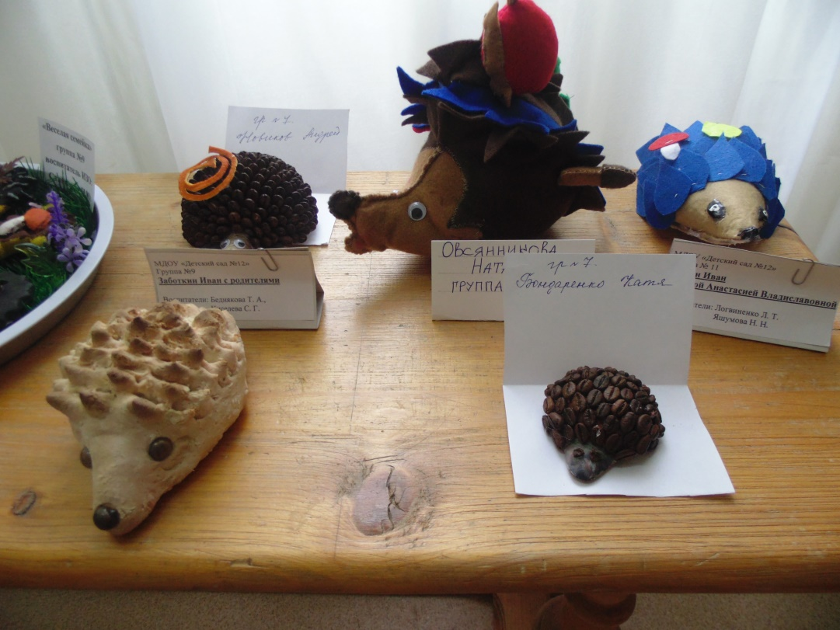
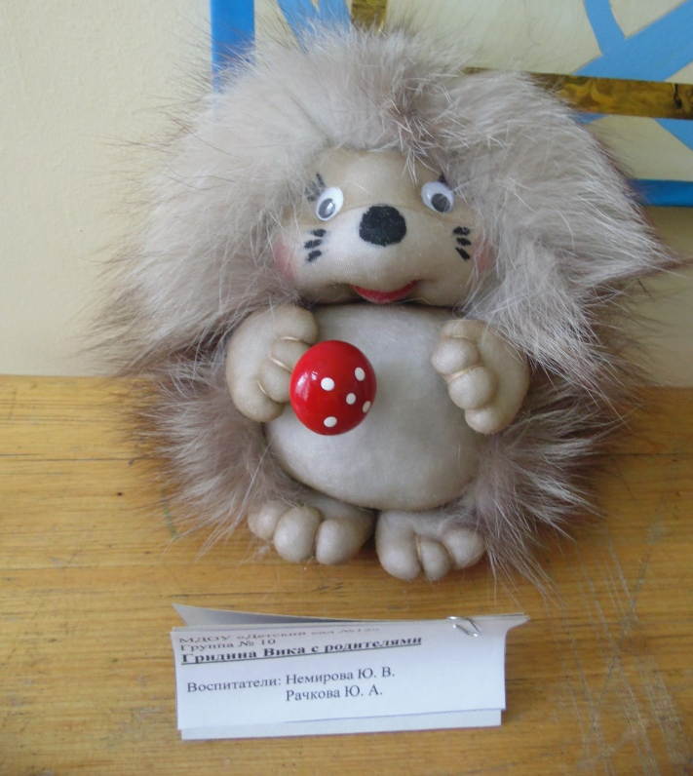
Региональный конкурс
«Выхухоль и ее друзья»
в рамках
Международного проекта
«Русская выхухоль должна жить!»

Slide 23
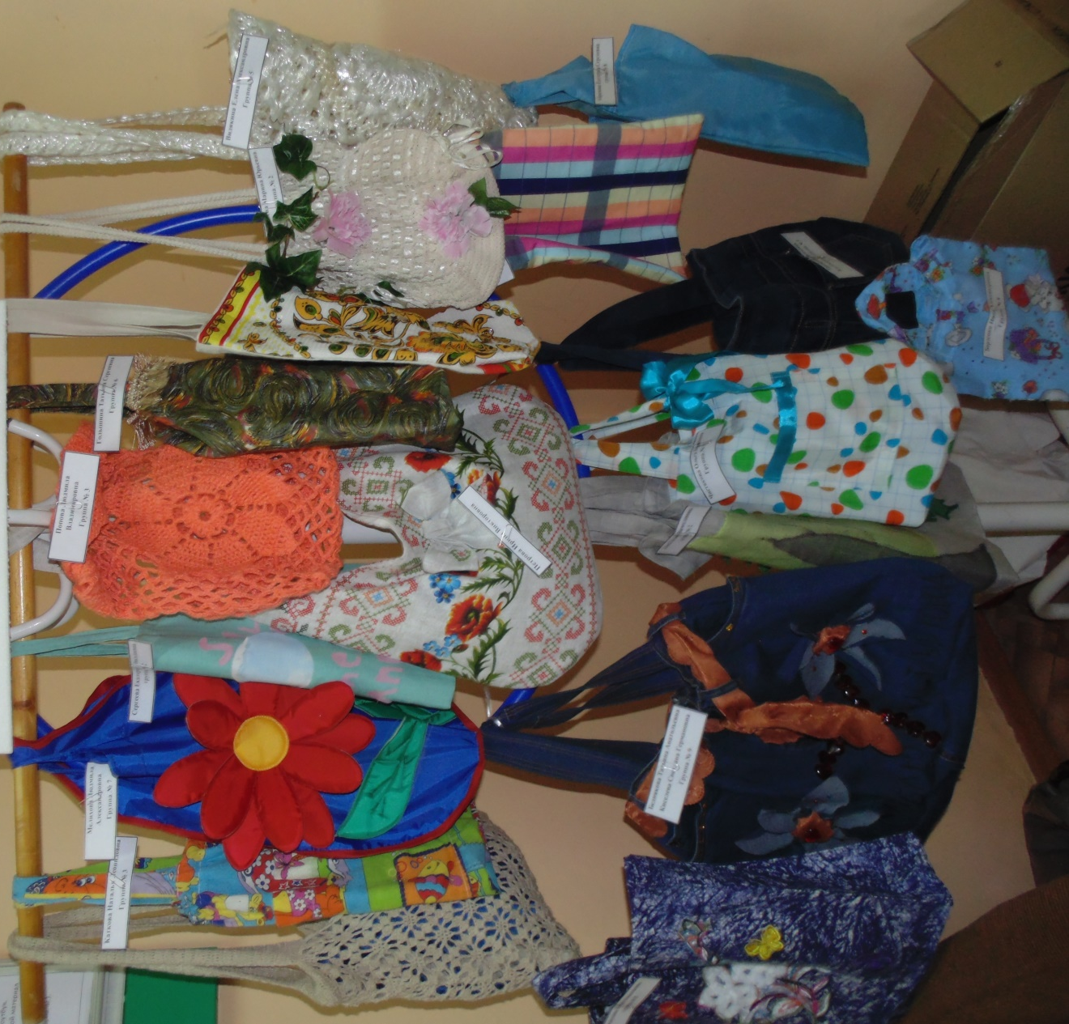
Всероссийский
экологический квест
«Марафон добрых»

Slide 24
Конкурс – акция
«Кормушка нашего двора»
Конкурс – акция
«Птичий дом»

Slide 25
Мастер- класс
с художником С. Лебедевым
по Фьюзингу

Slide 26
Так мы весело живем:
вместе танцуем, играем, поем!
«Могучая духовная сила воспитания заложена в том,
что дети учатся смотреть на мир глазами
родителей. Только в совместной деятельности
родители лучше узнают своих детей,
становятся ближе»
В.А.Сухомлинский

Slide 27
Родители – это первые педагоги для своих детей.
Именно в семье ребенок проходит этапы первичной социализации,
в семье закладывается основа его личностного роста,
а педагоги детского сада являются хорошим дополнением
в деле воспитания ребенка.

Slide 28
«Родители не только не мешают и не препятствуют работе,
а наоборот, могут способствовать быстрым успехам»
Д. Лешли.

Slide 29
В Толковом словаре (под редакцией Д.Н. Ушакова)
слово праздник разъясняется как «день массовых игр,
развлечений», «счастливый, радостный день,
ознаменованный каким-нибудь важным, приятным событием».

Slide 30
Совместная продуктивная
деятельность на праздниках
Изготовление родителями
костюмов и атрибутов для
театрализованной деятельности

Slide 32
Ах, как жалко
расставаться…

Slide 33
Музыкальные гостиные
Театрализованные
представления

Slide 35
Клуб «Мамина школа»
Участники «Маминой школы»:
родители детей раннего возраста,
педагоги ДОУ,
специалисты ДОУ
медицинский персонал ДОУ
Материнство — это работа, работа души, ума и рук, работа, которой по значимости уступают все другие.
https://mdou12.edu.yar.ru/week_events/mamina_shkola1.html

Slide 36
Знакомство
с дошкольным учреждением

Slide 37
Игра «Знакомство»

Slide 38
«Растем в детском саду!»

Slide 39
«Дорогою добра»
«Добрые дела дают силы нам
и побуждают к добрым поступкам других!»
Платон

Slide 40
Благотворительные концерты

Slide 41
«Совершенно необязательно
делать великие вещи,
можно сделать маленькие,
но с большой любовью!»

Slide 42
Благотворительные ярмарки

Slide 43
«Детство — важнейший период человеческой жизни,
не подготовка к будущей жизни, а настоящая, яркая, самобытная, неповторимая жизнь.
И от того, как прошло детство, кто вел ребенка за руку в детские годы, что вошло в его разум и сердце из окружающего мира - от этого в решающей степени зависит, каким человеком станет сегодняшний малыш.»
(Сухомлинский В.А.)

